Slide 1


A magyar webtér aratásával kapcsolatos kurátori feladatok
Kalcsó Gyula
MNMKK OSZK Digitális Bölcsészeti Központ
Digitális Filológiai és Webarchiválási Osztály
Networkshop, 2025. május 13–15., Győr

Slide 2

Mi a magyar webtér?
Szűkebb értelemben: az országkód szerinti legfelső szintű doméntartomány (.hu) tartalma.
Tágabb értelemben: minden magyar nyelvű webes tartalom.
Még tágabban: a hungarikumnak minősíthető webes tartalom.
A muzeális intézményekről, a nyilvános könyvtári ellátásról és a közművelődésről szóló 1997. évi CXL. törvény értelmében „hungarikum: a Magyarország mindenkori területén megjelent minden, továbbá a külföldön magyar nyelven, magyar szerzőtől, illetőleg magyar vonatkozású tartalommal keletkezett valamennyi dokumentum”.
A webhungarikumok köre ennek analógiájára a .hu doméntartományban publikált, továbbá a más doméntartományban megjelent, de magyar nyelven, magyar szerzőtől származó, illetőleg a magyar vonatkozású egyéb nyelvű tartalom.

Slide 3
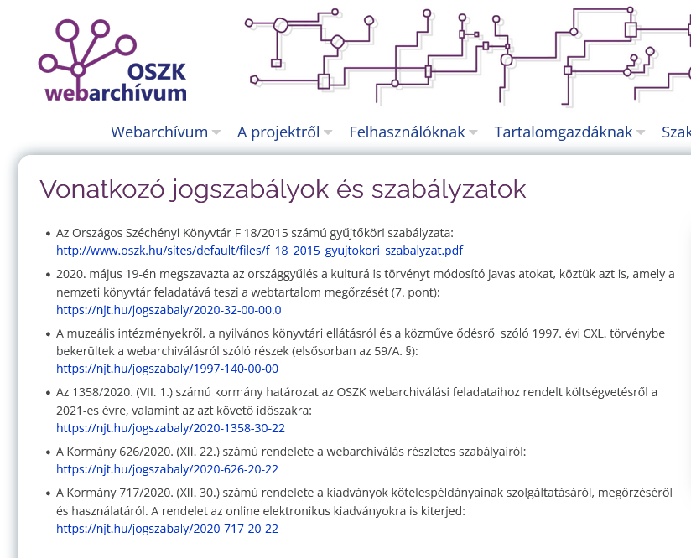
Jogszabályi háttér
2020. május 19-én megszavazta az országgyűlés a kulturális törvényt módosító javaslatokat, köztük azt is, amely a nemzeti könyvtár feladatává teszi a webtartalom megőrzését (2020. évi XXXII. törvény, 7. A muzeális intézményekről, a nyilvános könyvtári ellátásról és a közművelődésről szóló 1997. évi CXL. törvény módosítása).
Az 1997. évi CXL. törvénybe bekerültek a webarchiválásról szóló részek (elsősorban az 59/A §).
A Kormány 626/2020. (XII. 22.) számú rendeletben kiadta a webarchiválás részletes szabályait.
Ez utóbbi értelmében a nemzeti könyvtár évente kétszer köteles webtérszintű aratást végezni.

Slide 4
Hogyan lehet webtéraratást végezni?
A webtér bármely értelmezését vesszük, a teljes körű és minden tartalmat mentő aratás lehetetlen, legfeljebb teljességre törekvő lehet.
Teljességre törekvő webaratást azok a webarchívumok végeznek, amelyek gyűjtőkörébe relatíve kisebb méretű tartalom tartozik (pl. a Luxembourgi Nemzeti Könyvtár, Osztrák Nemzeti Könyvtár, Cseh Nemzeti Könyvtár), de a teljességre törekvés itt is csak a nyilvánosan elérhető webhelyek bizonyos mélységig történő mentését jelenti.
Az esetek többségében valamilyen szempontrendszer szerinti szelekció, illetve szűkítés történik (pl. bizonyos tartalmak kizárása gyűjtőkör alapján, bizonyos fájltípusok kizárása, az aratás mélységének és/vagy a letöltött tartalom méretének a korlátozása stb.).
A nemzeti könyvtárak feladata e tekintetben az, hogy megpróbálják biztosítani a webes tartalom megfelelő reprezentativitását az archívumban, hogy legalább pillanatfelvétel-jelleggel megőrződjenek.

Slide 5

Mindennek a gyökere: a seed
A kiindulópont egy crawler számára, egy URL, amelyet elsőként arat le és utána követi az abban található linkeket.
Az URL rendszerint egy webhely kezdőlapja vagy egy olyan weboldal, ahonnan sok link mutat befelé vagy kifelé.
Nagyobb méretű aratásoknál a crawler egy seedlistát kap, és abból indul el több szálon egyszerre, amely lista nagyon sok URL-t is tartalmazhat.
Egy jó seedlista összeállítása és karbantartása fontos feltétele az adott webarchiválási cél elérésének.
Seed URL

Slide 6
A magyar webarchívum webtérseedlistája
A projekt indulásakor különböző webes forrásokból gyűjtöttük az URL-eket (linkgyűjtemények, tematikus gyűjtőoldalak stb.).
A különgyűjteményeinkhez manuális kurátori munkával gyűjtött URL-ek is bekerülnek a webtérseedlistába.
A saját aratásokból kigyűjtött új URL-ekkel tovább bővült a seedlista.
Egy ajánló űrlapon keresztül bárki küldhet be archiválásra javasolt URL-t.
Nagy előrelépést jelentett az Internet Archive-val kötött megállapodás, amelynek keretében megkaptuk az általuk ismert, .hu doméntartományba tartozó URL-ek listáját 2022-ben.
Folyamatban a CommonCrawl seedlistájának feldolgozása (elérhető lesz egy új index, amelyben a webhely nyelve szerint is lehet majd keresni).

Slide 7
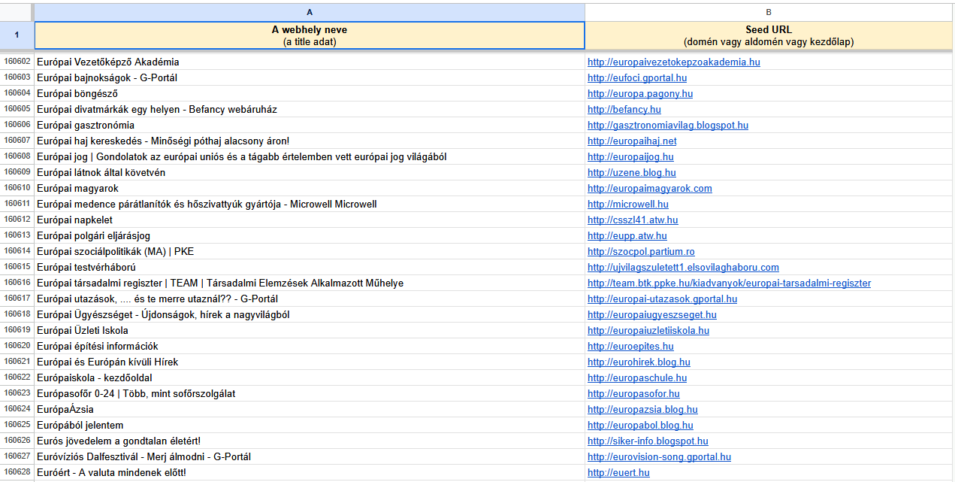

Slide 8
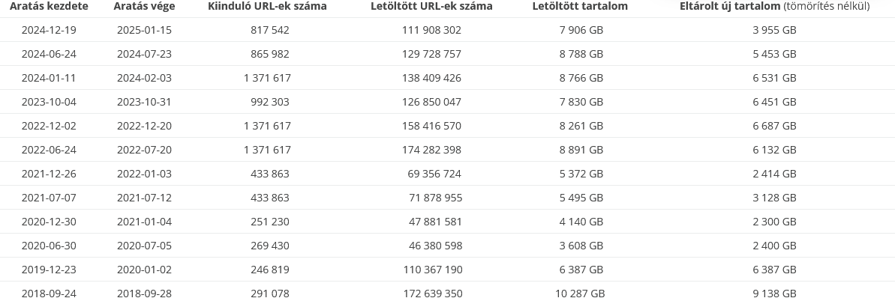
A magyar webarchívum webtéraratásainak főbb statisztikai adatai

Slide 9
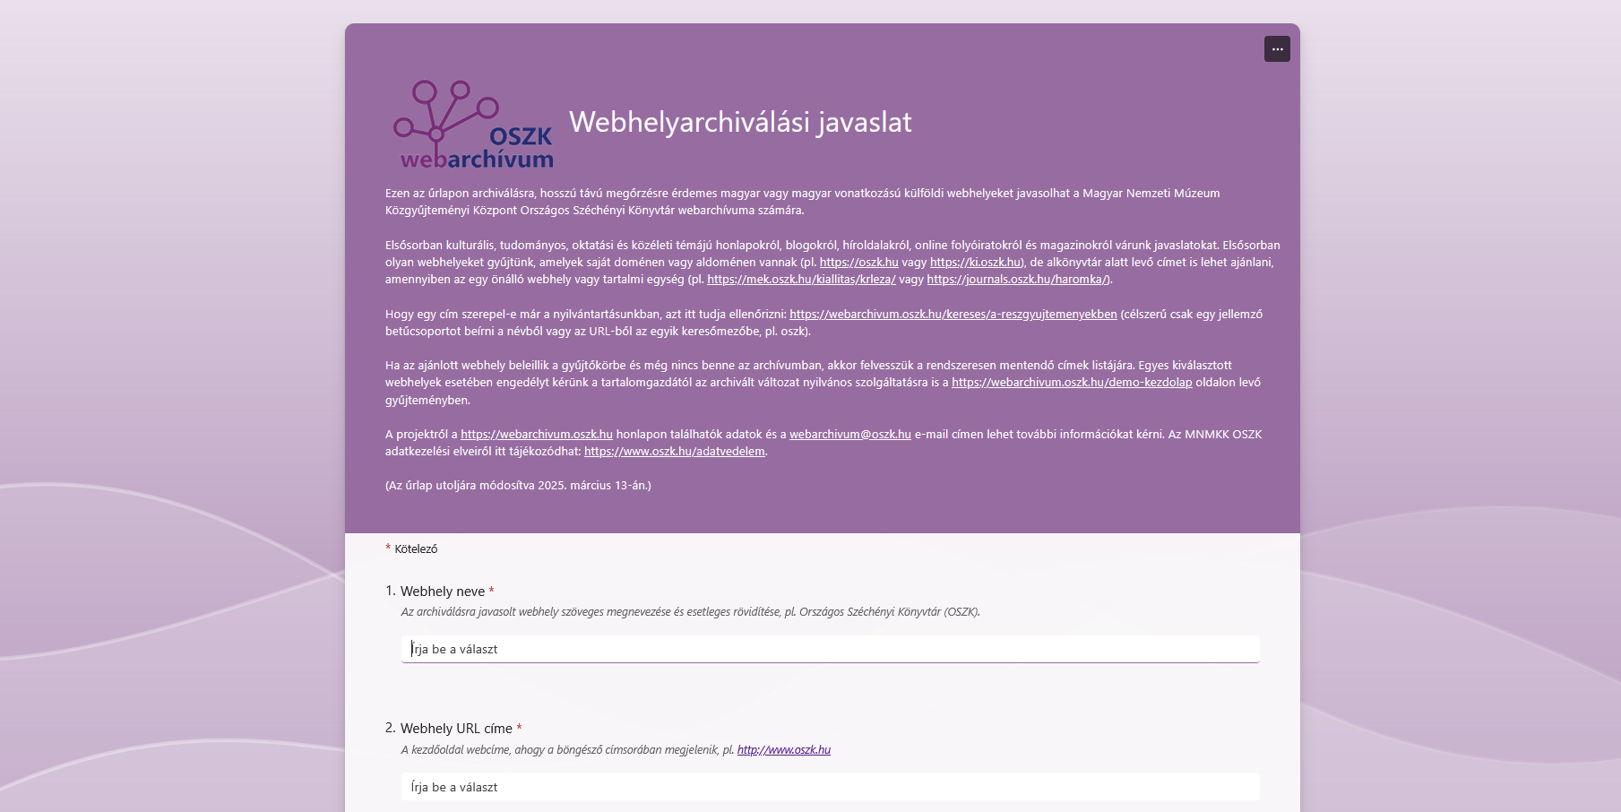

Slide 10
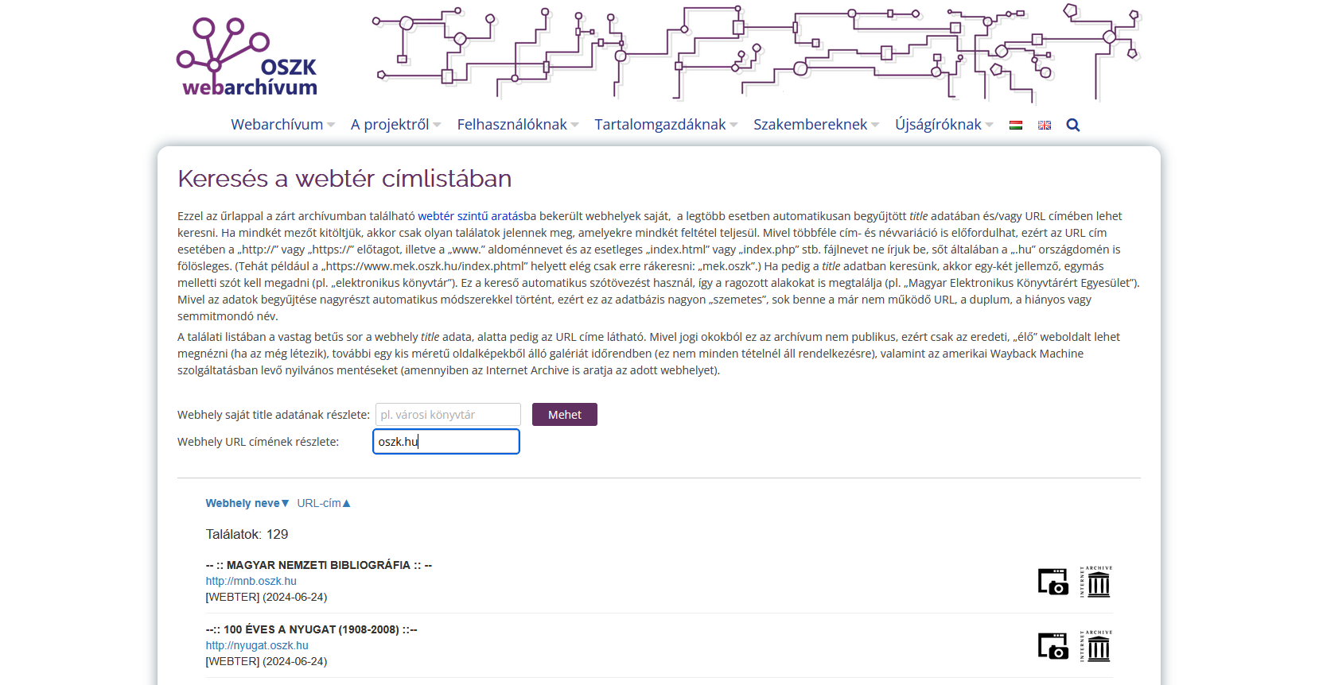

Slide 11
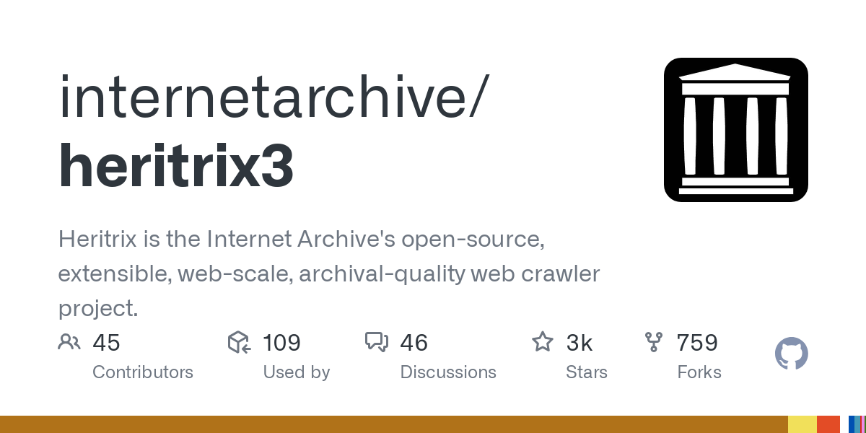
A webtéraratás crawlere: a Heritrix
Az Internet Archive 2003 óta fejlesztett aratórobotja.
Java nyelven íródott, Linuxon fut.
Eleinte ARC, később WARC kimenettel dolgozik.
Széleskörűen konfigurálható, beállítható többek között az ugrások száma, a letöltött tartalom mérete, a futásidő stb.
Egy-egy jobhoz külön seedlista tartozik.
Támogatja a deduplikációt.

Slide 12
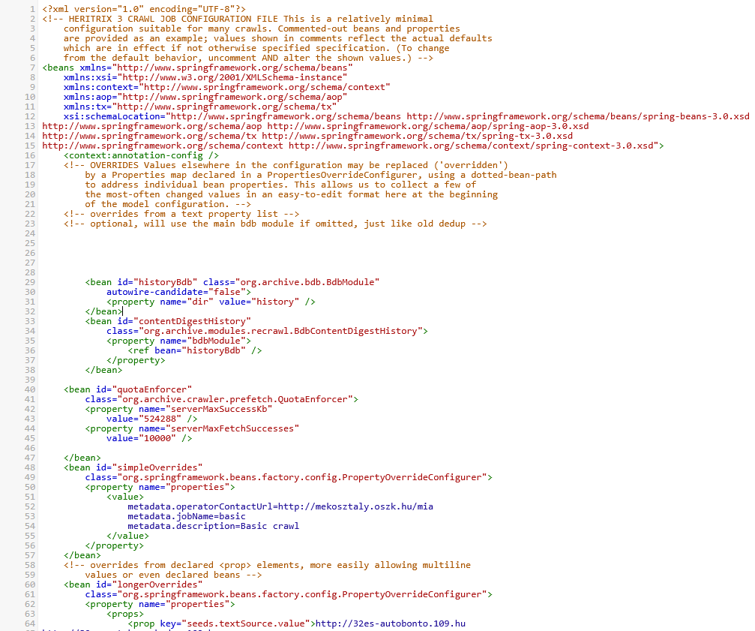
A magyar webtéraratás jobjai
Három jobot futtatunk: az alapértelmezett webtérjob mellett a tömeges aldomaineket tartalmazó webhelyekét (pl. lap.hu) és a robots.txt fájl nélküli webhelyekét.
A jobok konfigurációját a crawler-beans.cxml fájl tartalmazza, amely közvetlenül is szerkeszthető a Heritrix böngészőben futtatható felületén (az ún. engine-en keresztül).
Az aratások konfigurálásának megkönnyítésére egy Java nyelven írt webalkalmazást használunk (Kaptafa), amely a beállításokat beleírja a crawler-beansbe.

Slide 13
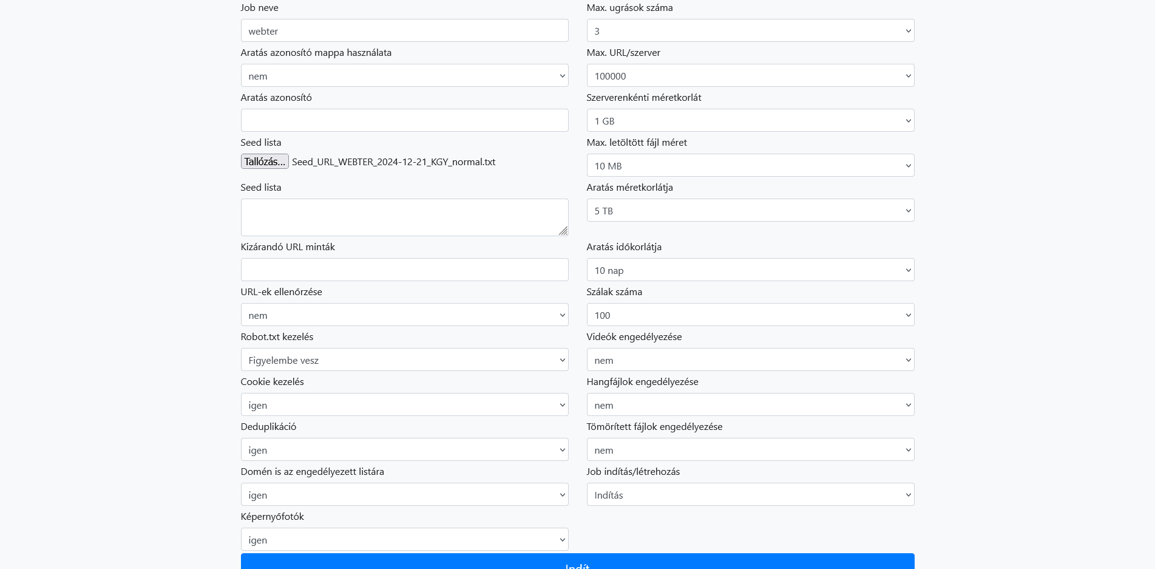

Slide 14
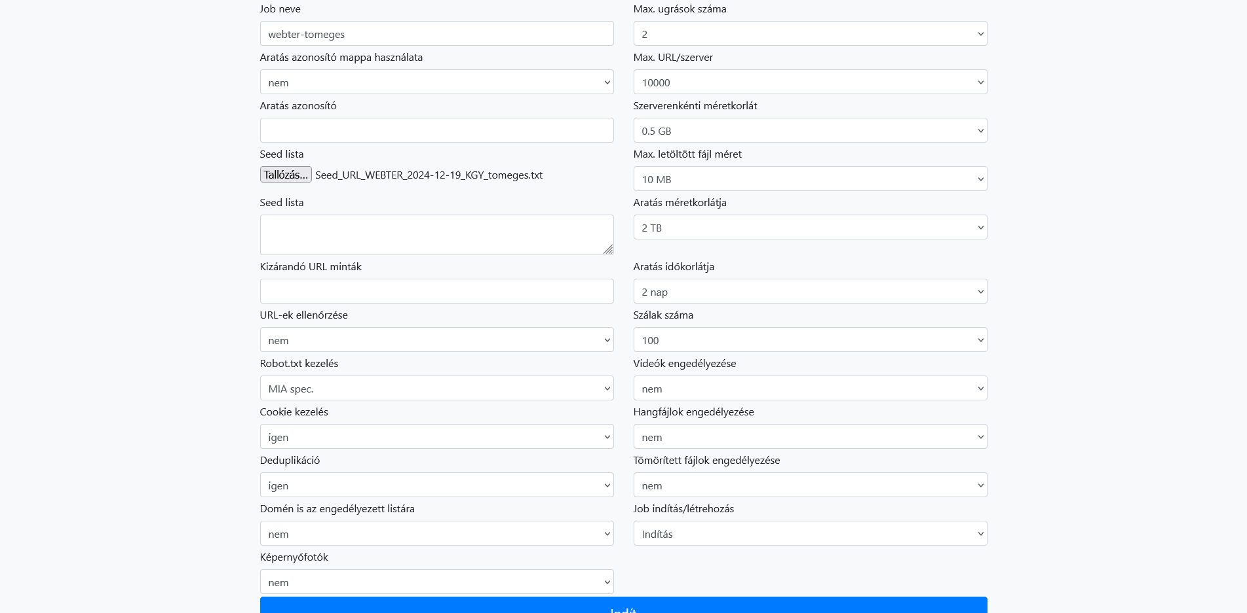

Slide 15
A webtérseedlista karbantartása
A seedlistát rendszeresen karban kell tartani:
A megszűnt webhelyeket eltávolítjuk a listából.
Összegyűjtjük a korábbi aratásokból a még nem ismert URL-eket.
Nyilvántartjuk a webhelyek státusát (a HTTP-státuskódot).
Lekérdezzük a webhelyek title-jét (a HTML head tagben szereplő adat).
Megállapítjuk, hogy a webhelyeken található-e robots.txt fájl.
Megvizsgáljuk, hogy a megváltozott tartalom még gyűjtőkörbe tartozik-e.
Felül kell vizsgálni a korábban megszűntnek nyilvánított URL-eket, mert előfordulhat, hogy újra élővé válik.

Slide 16
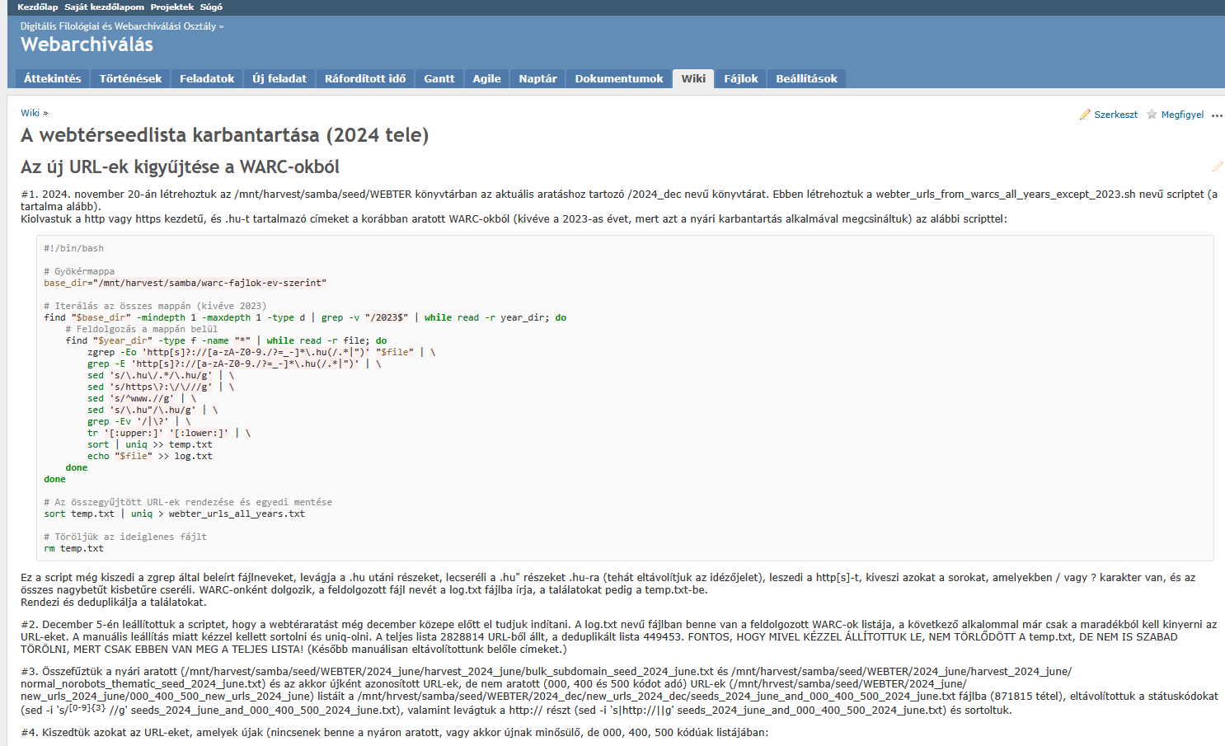

Slide 17
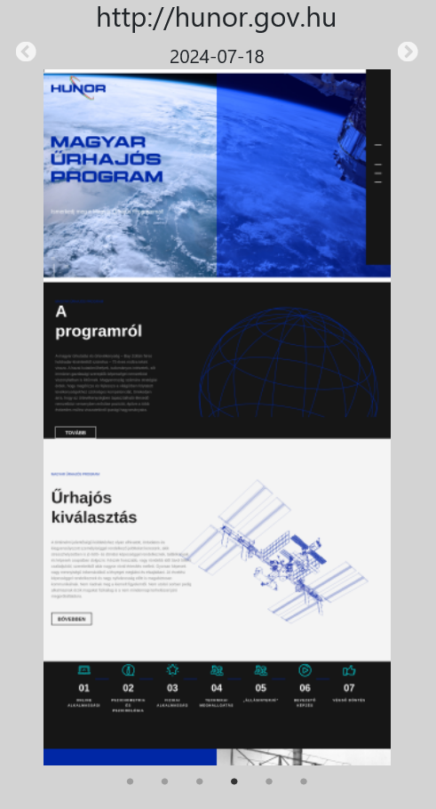
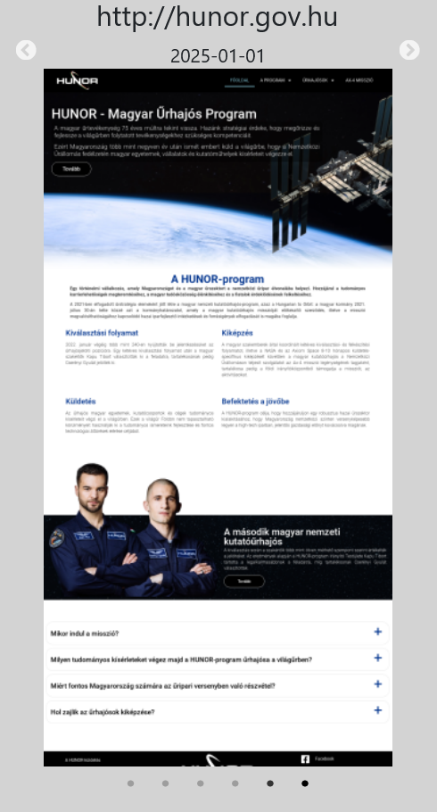
Képernyőkép-készítés
A mentett webhelyek nagy részéről képernyőkép készül.
Fontos szerepe van a minőségbiztosításban:
Látható, ha jelentősen változik a tartalom.
A layout mentésének sikertelensége esetén is van képünk arról, hogy jelent meg az oldal az adott mentés idején.

Slide 18
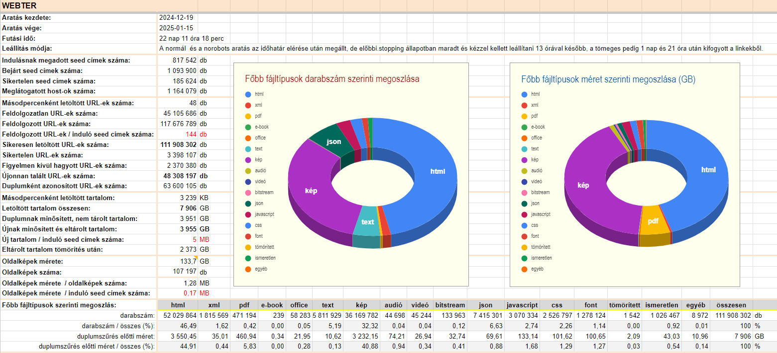
Metaadatok, statisztikák előállítása

Slide 19
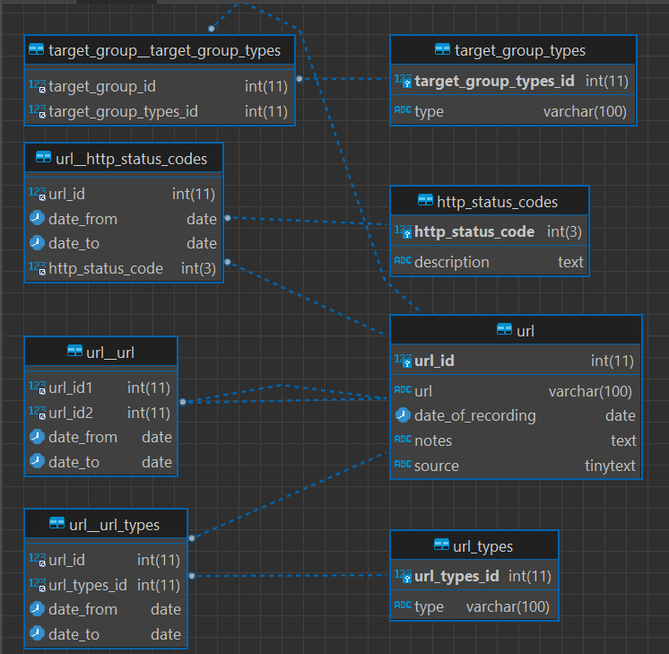
Jövőkép
Folyamatban van a nyilvántartásunk adatbázisba költöztetése.
A kurátori feladatok nagy részét szeretnénk automatizálni.
Új eszközöket szeretnénk kipróbálni.
A mesterséges intelligencia nyújtotta lehetőségeket szeretnénk kiaknázni (automatikus tárgyszavazás, topikmodellezés stb.).
Tervezzük újfajta mentések kialakítását is (pl. a szöveges tartalomra koncentráló, nagyobb mélyéségű mentések a nyelvi modellek tanításához jó nyersanyagul szolgálnának).

Slide 20
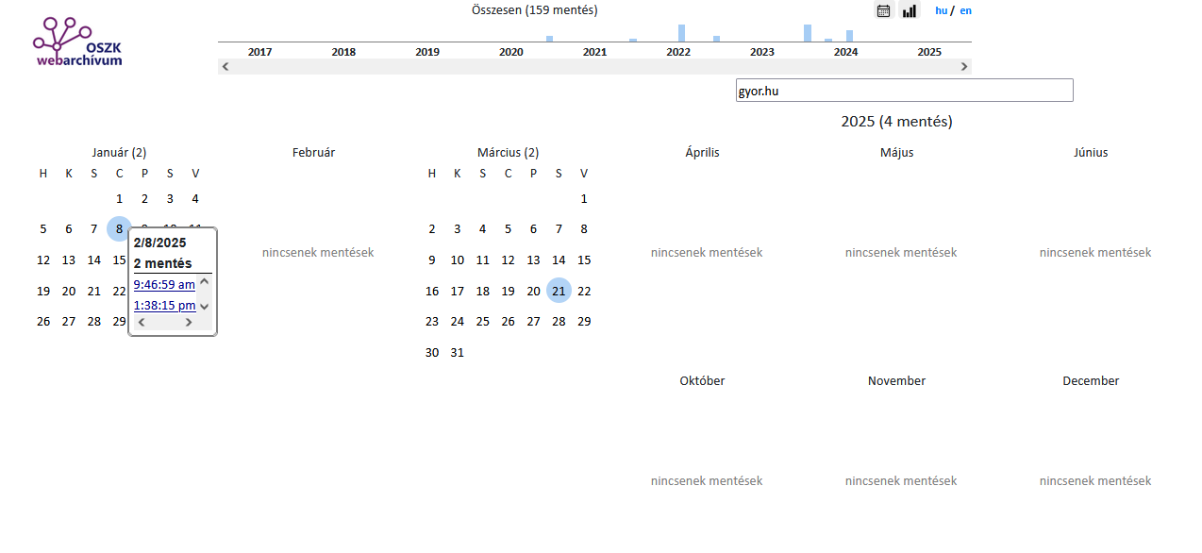

Slide 21
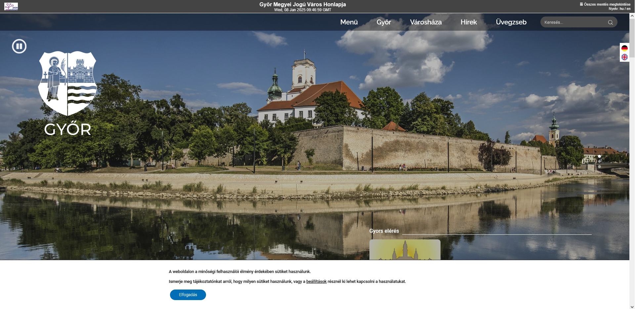

Slide 22
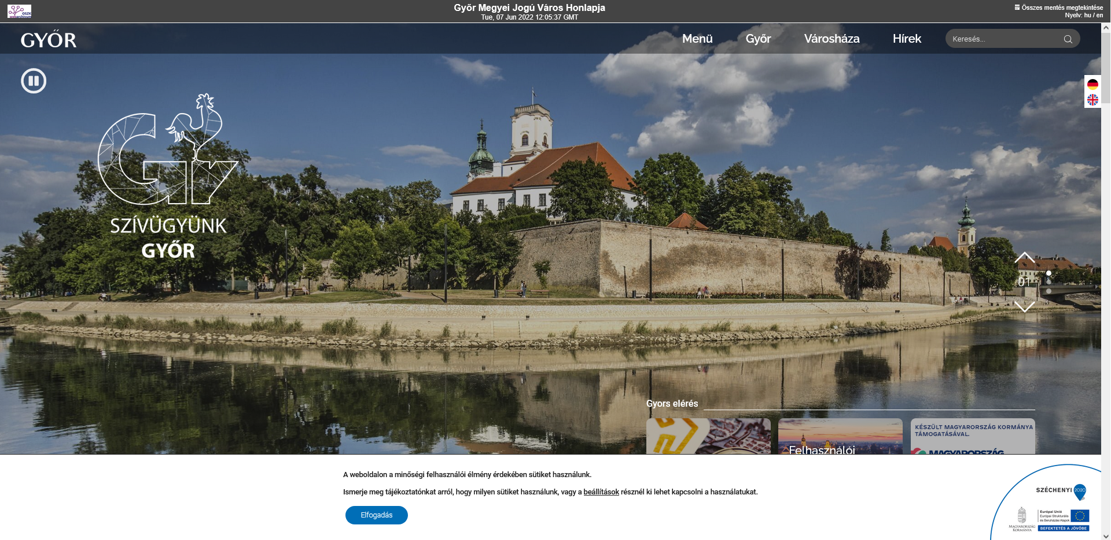

Slide 23
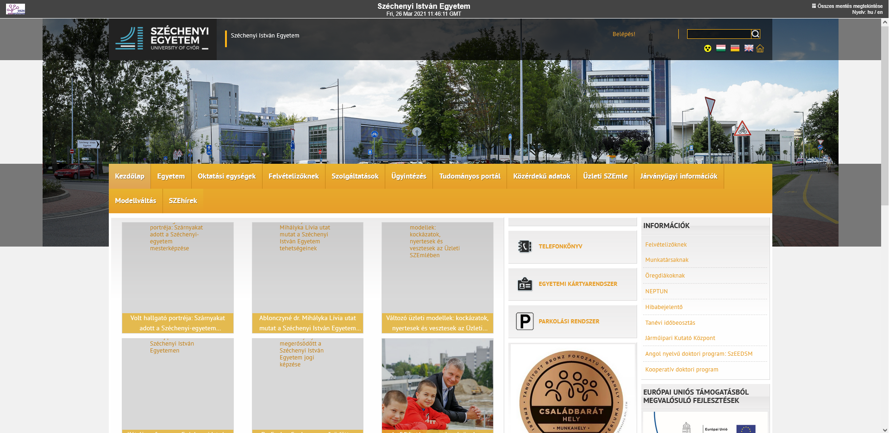

Slide 24
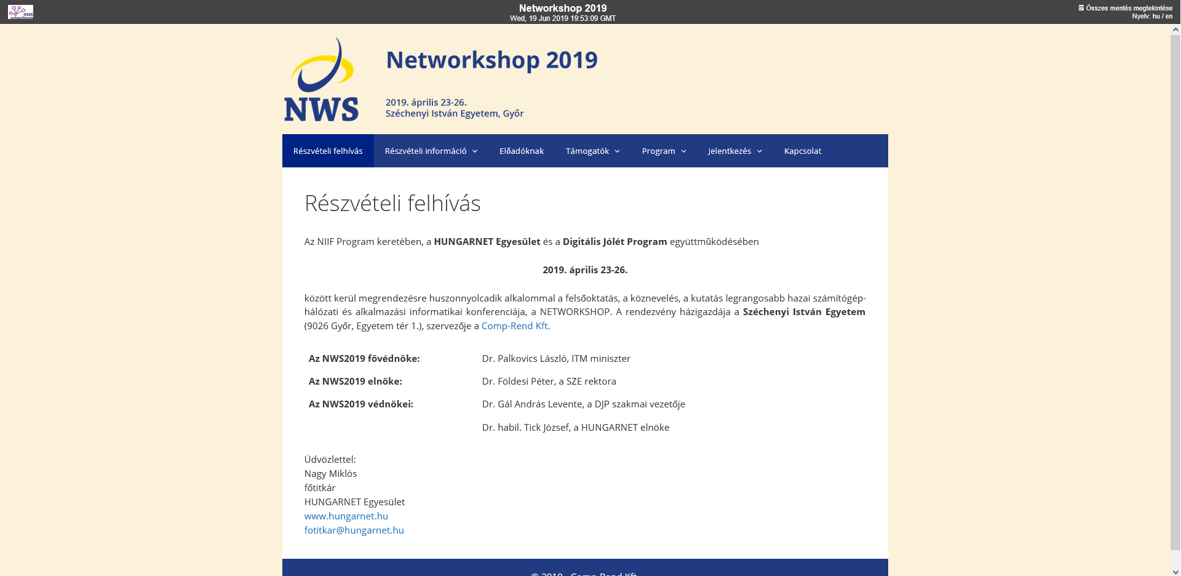

Slide 25

Köszönöm a figyelmet!
webarchivum.oszk.hu
kalcso.gyula@oszk.hu
webarchivum@oszk.hu

